Slide 1
Apprentissage Automatique et Réseaux de Neurones
Cours 5 : Réseaux de neurones et Rétropropagation
Chargé de cours: Dr. I. Setitra
Chargés de TD/TP : Dr. I. Setitra, Dr. H. Belhadi
Année 2021/2022

Slide 2



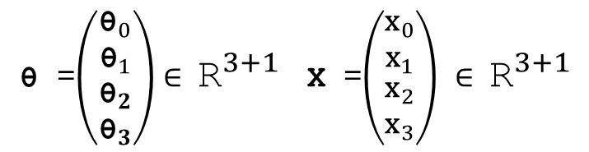







Apprentissage Automatique et Réseaux de Neurones
Cours du
10/04/2022
En ligne
Un algorithme simple, le perceptron !
$$x_{0}=1$$
$$θ_{0}$$
$$x_{1}$$
$$θ_{1}$$
$$x_{2}$$
$$h_{\text{θ}}(x)$$
Entrée
$$θ_{2}$$
Sortie
$$θ_{3}$$
$$x_{3}$$
h_{θ}(x) = g(θ^{T} x) = $\frac{1}{1+ e^{−\text{θ}\text{T} \text{x}}}$
θ =$\left(\begin{matrix}{\text{θ}}_{0} \\ {\text{θ}}_{1} \\ \begin{aligned}{\text{θ}}_{2} \\ {\text{θ}}_{3}\end{aligned}\end{matrix}\right)∈$ ${\text{R}}^{3+1}$ X =$\left(\begin{matrix}{\text{x}}_{0} \\ {\text{x}}_{1} \\ \begin{aligned}{\text{x}}_{2} \\ {\text{x}}_{3}\end{aligned}\end{matrix}\right)$ $∈$ ${\text{R}}^{3+1}$

Slide 3
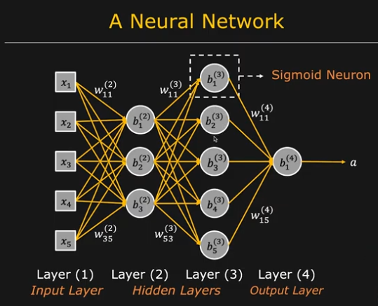
Apprentissage Automatique et Réseaux de Neurones
Mutliperceptron !

Slide 4
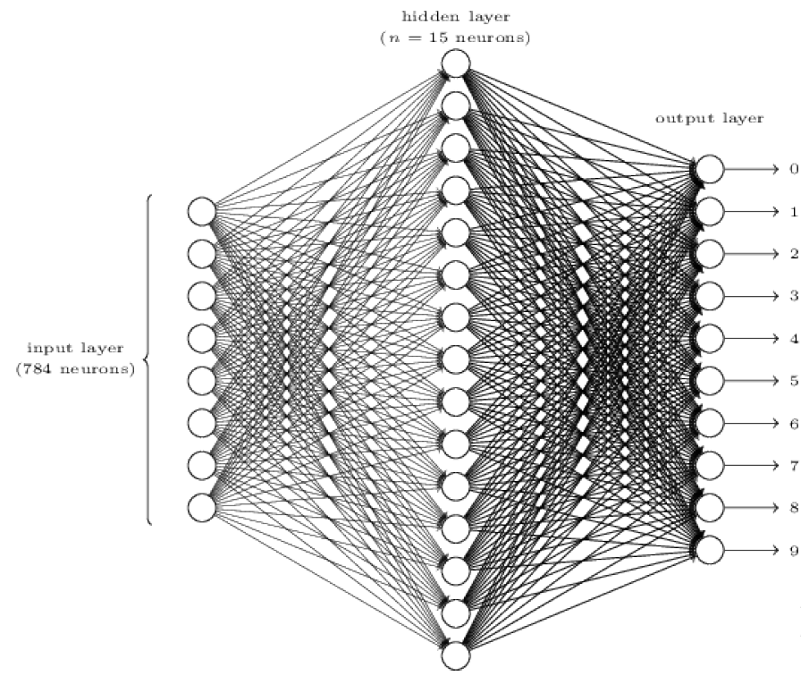
Apprentissage Automatique et Réseaux de Neurones
Mutliperceptron !
Précision 95.42%
Nielson 2015

Slide 5


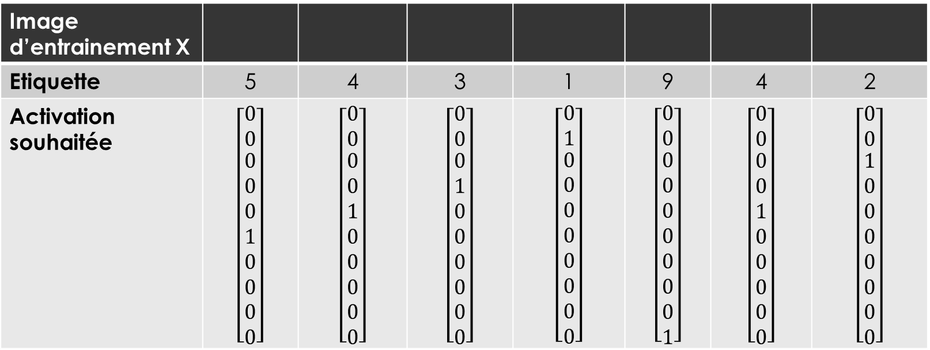
Apprentissage Automatique et Réseaux de Neurones
Base Mnist 60.000 images
Mutliperceptron !
Image d’entrainement X
Etiquette | 5 | 4 | 3 | 1 | 9 | 4 | 2
Activation souhaitée | $$\left[\begin{matrix}\begin{aligned}0 \\ 0\end{aligned} \\ \begin{aligned}0 \\ 0 \\ 0 \\ 1 \\ 0 \\ 0 \\ 0 \\ 0\end{aligned}\end{matrix}\right]$$ | $$\left[\begin{matrix}\begin{aligned}0 \\ 0\end{aligned} \\ \begin{aligned}0 \\ 0 \\ 1 \\ 0 \\ 0 \\ 0 \\ 0 \\ 0\end{aligned}\end{matrix}\right]$$ | $$\left[\begin{matrix}\begin{aligned}0 \\ 0\end{aligned} \\ \begin{aligned}0 \\ 1 \\ 0 \\ 0 \\ 0 \\ 0 \\ 0 \\ 0\end{aligned}\end{matrix}\right]$$ | $$\left[\begin{matrix}\begin{aligned}0 \\ 1\end{aligned} \\ \begin{aligned}0 \\ 0 \\ 0 \\ 0 \\ 0 \\ 0 \\ 0 \\ 0\end{aligned}\end{matrix}\right]$$ | $$\left[\begin{matrix}\begin{aligned}0 \\ 0\end{aligned} \\ \begin{aligned}0 \\ 0 \\ 0 \\ 0 \\ 0 \\ 0 \\ 0 \\ 1\end{aligned}\end{matrix}\right]$$ | $$\left[\begin{matrix}\begin{aligned}0 \\ 0\end{aligned} \\ \begin{aligned}0 \\ 0 \\ 1 \\ 0 \\ 0 \\ 0 \\ 0 \\ 0\end{aligned}\end{matrix}\right]$$ | $$\left[\begin{matrix}\begin{aligned}0 \\ 0\end{aligned} \\ \begin{aligned}1 \\ 0 \\ 0 \\ 0 \\ 0 \\ 0 \\ 0 \\ 0\end{aligned}\end{matrix}\right]$$

Slide 6


Apprentissage Automatique et Réseaux de Neurones
Mutliperceptron !
Entrainement
Initialiser les poids (paramètres) et les biais du réseau aléatoirement,
Calculer l’activation du réseau pour chaque image d’entrainement,
Calculer l’erreur sur l’ensemble d’entrainement.
Le coût pour une image
$C^{(i)}(w,b)=\left\|y^{(i)}−a^{(i)}\right\|²$
Le coût pour l’ensemble de la base d’apprentissage
$C\left(w,b\right)=\frac{1}{2n}\sum_{i}{C^{(i)}(w,b)}$
Exemple
$$\left\| \left[\begin{matrix}\begin{aligned}0 \\ 0 \\ 0 \\ 0 \\ 0 \\ 1 \\ 0\end{aligned} \\ 0 \\ \begin{aligned}0 \\ 0\end{aligned}\end{matrix}\right]−\left[\begin{matrix}\begin{aligned}0,3 \\ 0,5 \\ 0,0 \\ 0,1 \\ 0,8 \\ 0,3 \\ 0,5\end{aligned} \\ 0,2 \\ \begin{aligned}0,7 \\ 0,1\end{aligned}\end{matrix}\right] \right\|=2,27$$

